Slide 1

TIẾNG VIỆT 1
Tập 1
Chào mừng các con đến với tiết học

Slide 2


KHỞI ĐỘNG

Slide 3


Slide 4



Bài 88: ung- uc
ung
uc

Slide 5
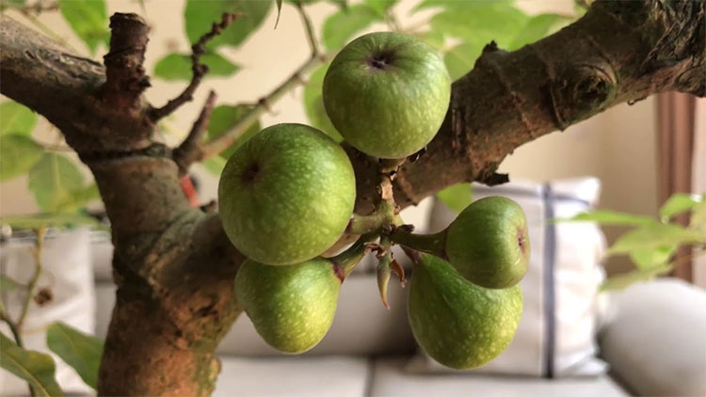
sung
ung
u
ng

Slide 6
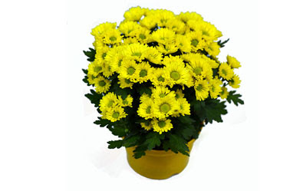
cúc
úc
uc
uc
u
c

Slide 7
sung
cúc
ung
uc

Slide 8
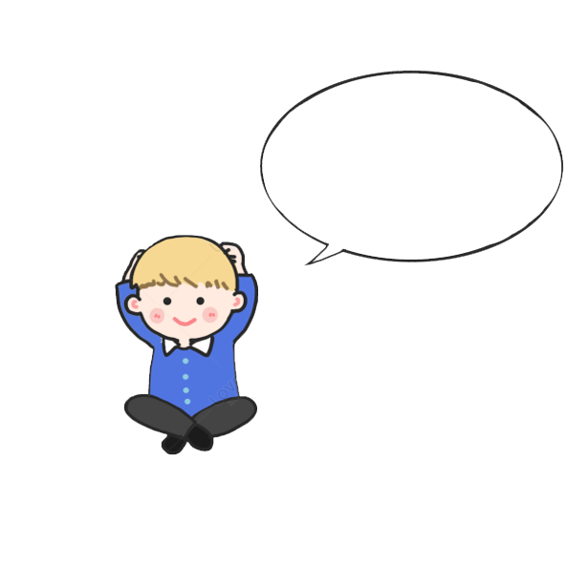
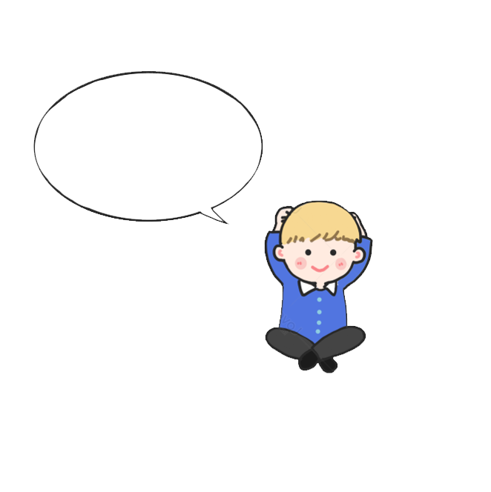
So sánh
u
ung
uc
u

Slide 9


BẢNG GÀI
ung
uc
sung
cúc

Slide 10
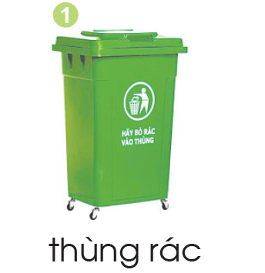
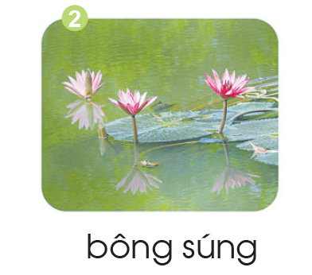
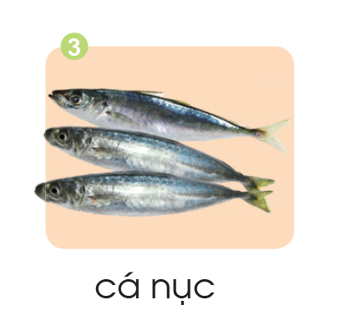



Slide 11

2. Tiếng nào có vần ung? Tiếng nào có vần uc?
ung
uc

Slide 12

THƯ GIÃN

Slide 13
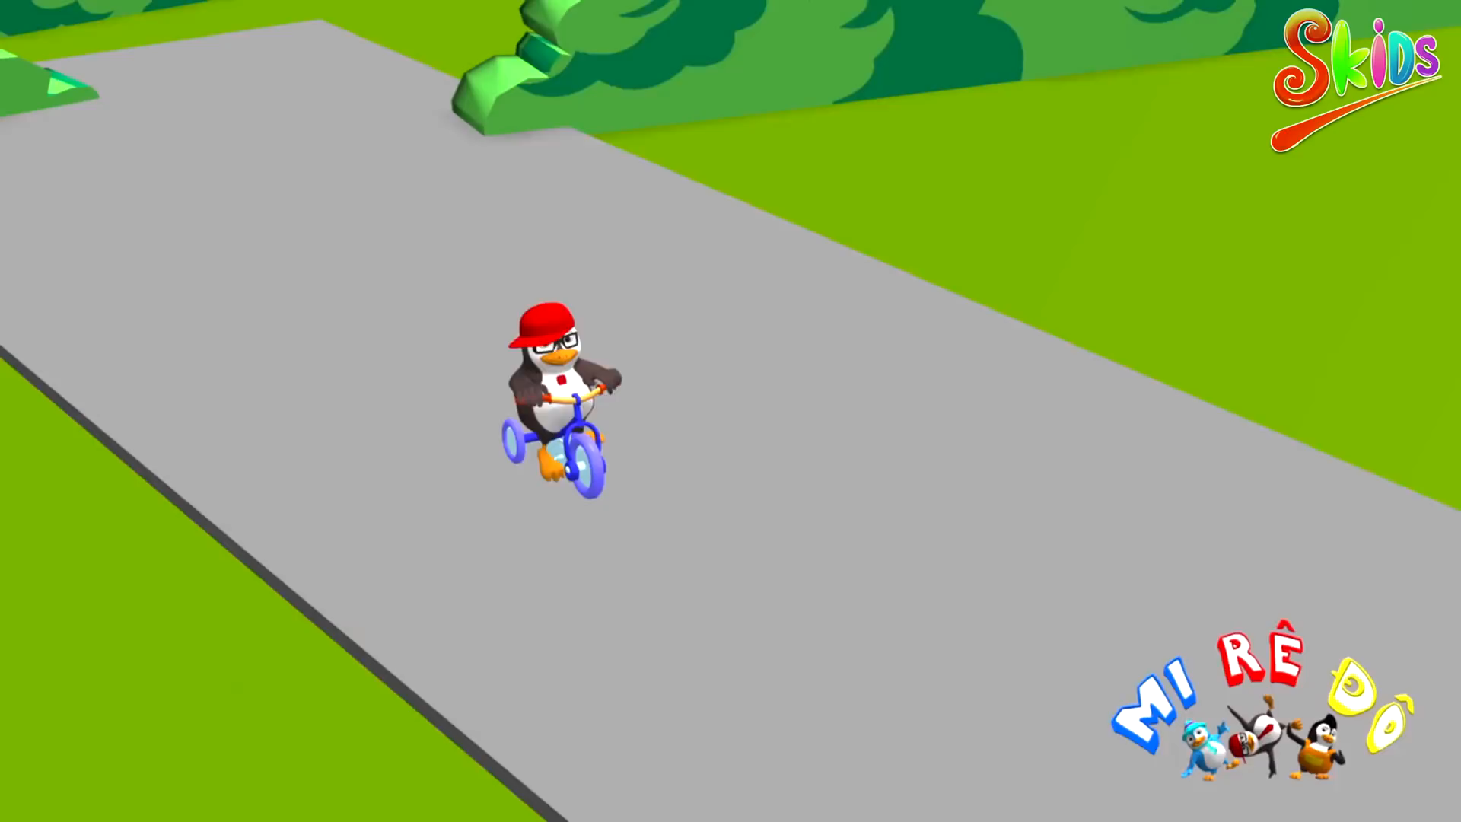

Slide 14
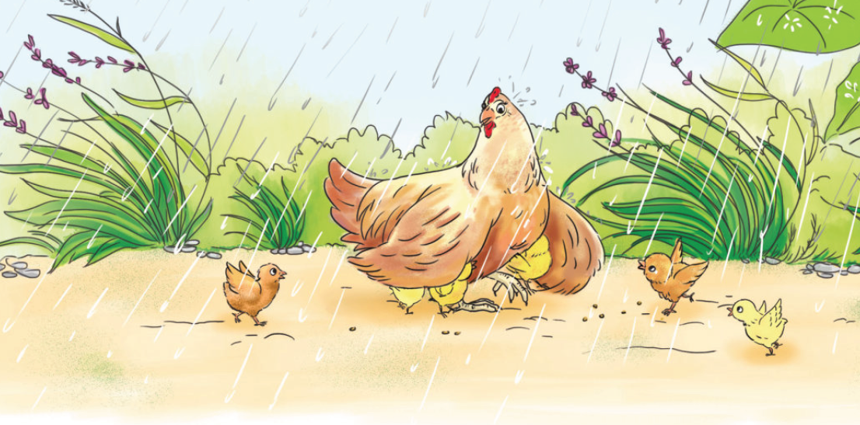

Slide 15

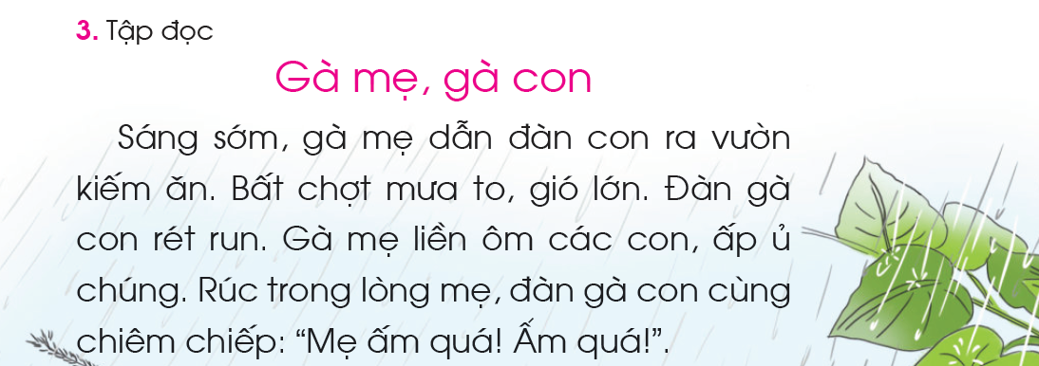

Slide 16

Luyện đọc từ ngữ
Rét run
Sáng sớm
rúc
Ấp ủ

Slide 17

1
2
3
4
5
6
7

Slide 19

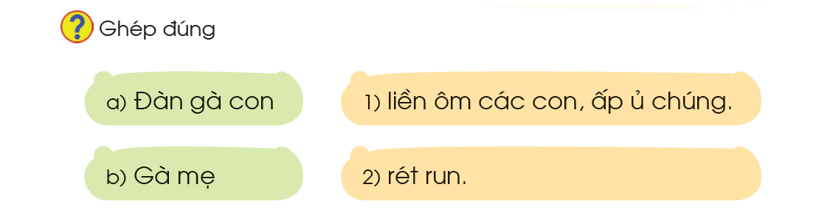



Slide 20

TẬP VIẾT

Slide 21
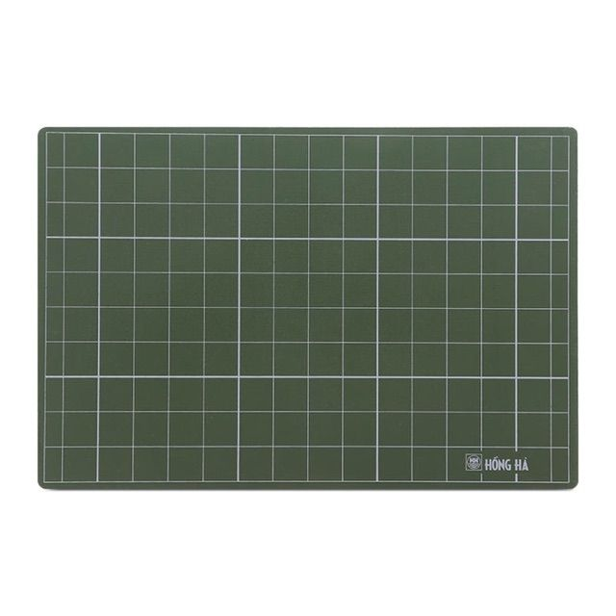
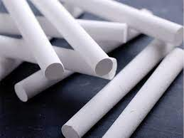
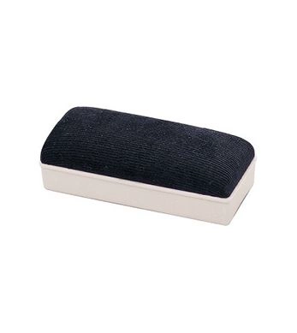
Viết bảng con

Slide 22

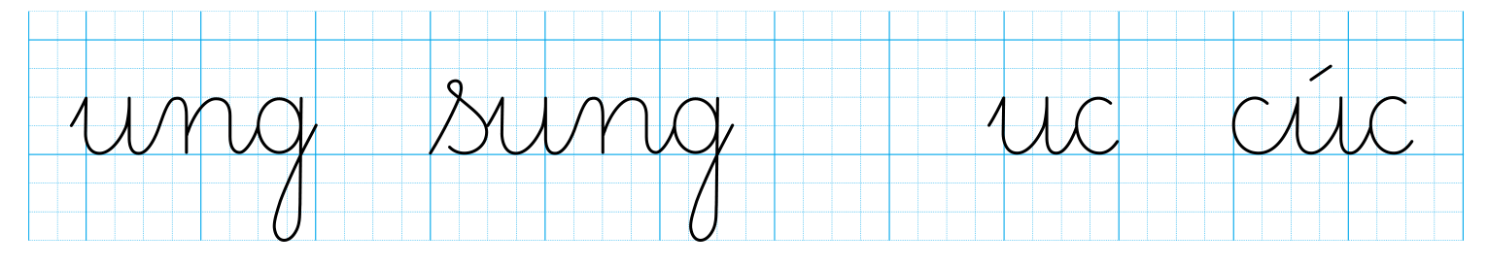

Slide 23

Thứ Hai ngày 26 tháng 12 năm 2022
TΘĞng VΘİt
Bài 88: ung - uc
Ďng
Ďng
Ďng
Ďng
Ďc
Ďc
Ďc
Ďc
Ďc
Ďc
Ďc
Ǖίả ǧίng
Ǖίả ǧίng

Slide 24
bŪg cúc
bŪg cúc
thùng ǟác
thùng ǟác
khóm trúc
khóm trúc
đàn gà con chΘłm chΘĞp:
Ε− ấm Ǖίá! ấm Ǖίá!

Slide 25
+ | 0 | 1 | 2 | 3 | 4 | 5
0 | 0 | 1 | 2 | 3 | 4 | 5
1 | 1 | 2 | 3 | 4 | 5 | 6
2 | 2 | 3 | 4 | 5 | 6 | 7
3 | 3 | 4 | 5 | 5 | 7 | 8
4 | 0 | 5 | 6 | 7 | 8 | 9
- | 0 | 1 | 2 | 3 | 4 | 5
9 | 9 | 8 | 7 | 6 | 5 | 4
8 | 8 | 7 | 6 | 5 | 4 | 3
7 | 7 | 6 | 5 | 4 | 3 | 2
6 | 6 | 5 | 4 | 3 | 2 | 1
5 | 5 | 4 | 3 | 2 | 1 | 0

